Slide 1
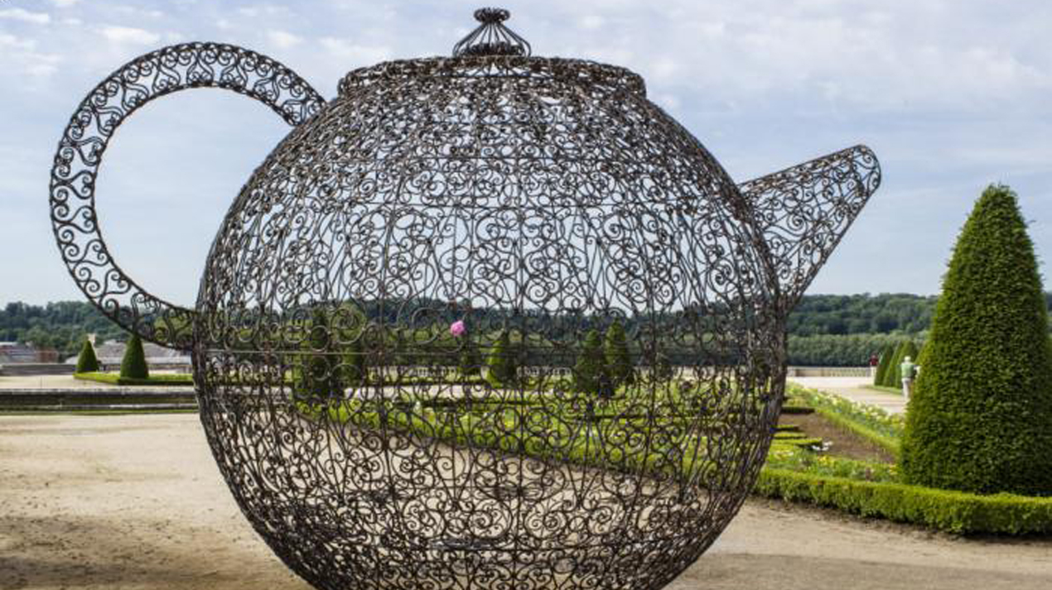
Ana VASCONCELOS « O bule de chá » Portugal N : 8/11/1971-Paris 2021- 2m50
Ferro forjado

Slide 2
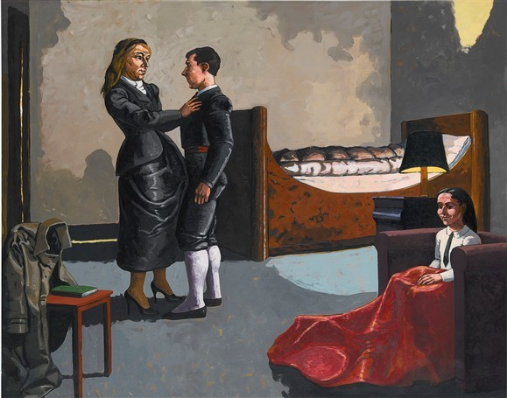
Paula REGO. ” A madrinha do toureiro” Portugal
N : 26/01/1935 _ LISBOA
F : 08/06/2022 _ LONDRES
1990-
78X49 Acrílico sobre tela

Slide 3
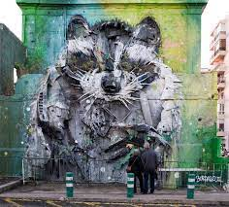
ARTUR BORDALO ou BORDALO II
Portugal
” O GUAXINIM ”
N : 12/02/1987
2015
8MX6M
LIXO

Slide 4
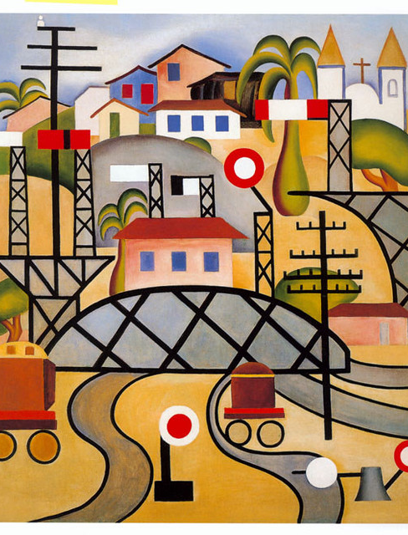
Tarsila do Amaral Brasil « E.F.C.B » N: 01/09/1883-Capivari (Br) F : 17/01/1973 (Br) 1924 142X127 Óleo sobre tela

